Slide 1

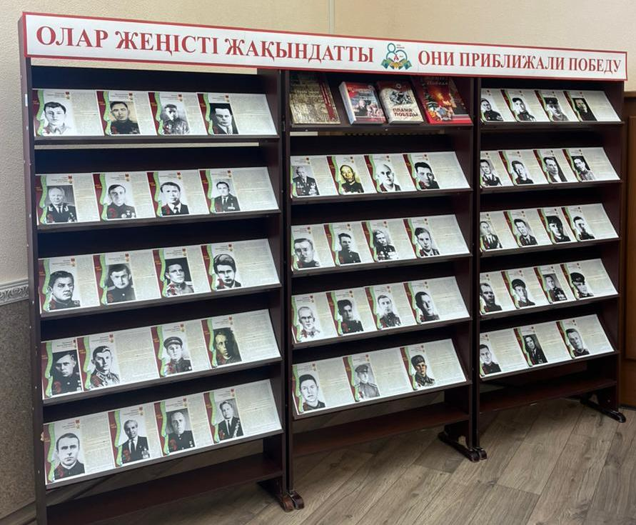
«Земля родная: североказахстанцы в Великой Отечественной войне»
«Память-великая вещь. Расстаться с памятью-значит уйти в никуда.Мы несокрушимы до тех пор, пока помним о жертвах, принесённых нашим народом во имя Победы»
Л.Ю.Гирш

Slide 2
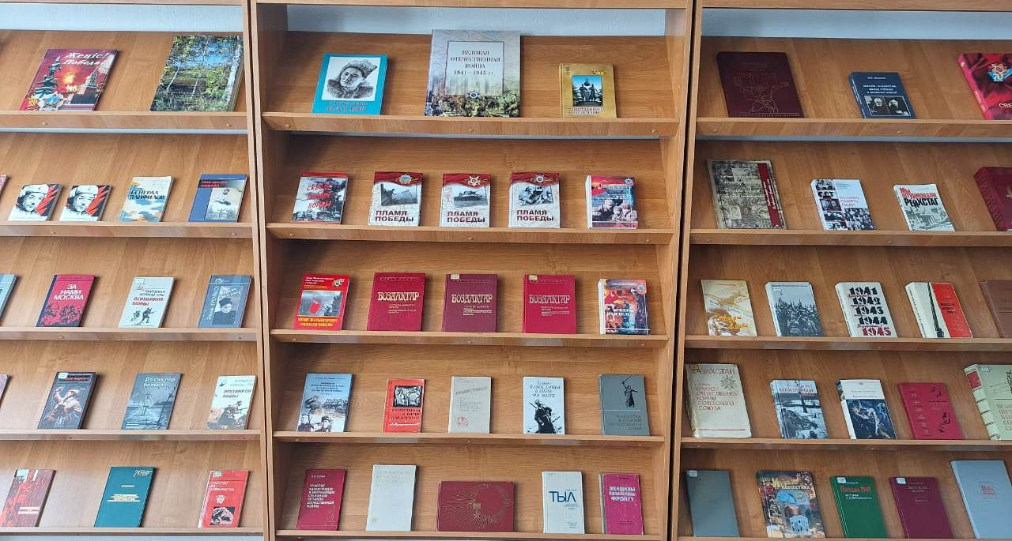
9 мая 2025 года, казахстанцы отмечают юбилейную 80-ю годовщину Победы в Великой Отечественной войне. В Казахстане в годы войны были сформированы стрелковые и кавалерийские дивизии, стрелковые бригады, полки и батальоны. В ряды Красной армии призвали 1 млн 200 тыс. казахстанцев разных возрастов, более 600 тыс. из них так и не вернулись домой к родным. В июле-августе 1941 года в городе Петропавловске Казахской ССР была сформирована 314-я стрелковая дивизия численностью личного состава 10 930 человек, в том числе: командно-начальствующего и политического состава – 770 человек, сержантов – 1543 и красноармейцев – 8617 человек. В ознаменование 80-летия со дня Победы в Великой Отечественной войне 1941 – 1945 годов награждены единой юбилейной медалью «Ұлы Отан соғысындағы Жеңіске 80 жыл» ветераны Великой Отечественной войны. По всей стране прошли мероприятия,посвящённые 80-летию Победы, научной библиотекой были подготовлены книжные выставки для ряда мероприятий в университете.
.

Slide 3
Информация из «Краткой исторической справки о боевом пути 314-й стрелковой дивизии»
Дивизия была сформирована на основании приказа войскам Среднеазиатского военного округа №0044 – от 15 июля 1941 года по штатам № 04/400, 04/418, 024/609, 014/38-в и 04/16.
Дивизия формировалась из жителей Северо-Казахстанской, Кокчетавской и Павлодарской областей.
Командно-политический и начальствующий состав дивизии состоял из кадровых офицеров Красной Армии, выпускников военных училищ и офицеров, призванных из запаса.
В состав дивизии входили: 1074-й, 1076-й и 1078-й стрелковые полки; 858-й отдельный зенитно-артиллерийский дивизион – ОЗАД, а с 15 мая 1943 года – 219-я отдельная зенитная батарея; 598-й отдельный саперный батальон; 763-й отдельный батальон связи, а с октября 1942 года – 763-я отдельная рота связи; 243-й медико-санитарный батальон; 204-я отдельная мотострелковая разведрота; 386-я (292-я) отдельная автотранспортная рота; Дивизионная школа младших командиров; 702-й (687-й) дивизионный ветеринарный лазарет; 522-я (446-я) полевая хлебопекарня; 825-я полевая касса Госбанка; 992-я полевая почтовая станция. В дальнейшем, уже на фронте в разные периоды были сформированы: отдельный лыжный батальон, отдельный минометный батальон, 374-й отдельный истребительно-противотанковый дивизион (ОИПТД) с 7 января 1942 года, трофейная команда. По окончании войны на аэродроме под городом Градец-Карлове в Чехословакии были выстроены все ветераны дивизии, прошедшие боевой путь от города Петропавловска. Оказалось, что в 858-м артполку североказахстанцев осталось почти половина, бойцов же стрелковых полков, саперных и разведподразделений оказалось от трех до десяти человек в каждой роте.
Таким образом, потери убитыми дивизия понесла не менее 10 тысяч воинов из числа первоначального призванных при формировании дивизии.

